Slide 1
Geld verdienen mit Auktionen - am Beispiel eines Online Games
Lukas Zaiser

Slide 2

Motivation
“Money isn’t everything as long as you have enough of it” - Malcolm Forbes
Währung

Slide 3
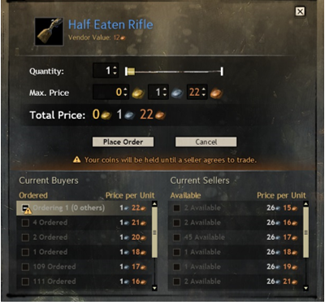
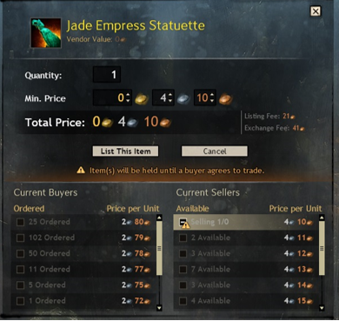
Angebot und Nachfrage
Für uns sind nur zwei Einträge relevant
Höchster Kaufpreis
Niedrigster Verkaufspreis

Slide 4
Profit
Das Auktionshaus erhebt Steuern.
5% für das Einstellen eines Angebots
10% beim Verkauf
Ein Beispiel:
Kauf für 1,22 Silber
Verkauf für 26,14 Silber
5% davon werden direkt abgezogen
10% davon werden bei Kauf abgezogen
Wir bekommen 26,14 * 0,85 = 22,22 Silber
Abzüglich Kaufpreis ergibt das ein Gewinn von 21 Silber.

Slide 5
Data Acquisition
Get data:
Load all items from API, found: 26906
For this presentation, take a sample of 400 to reduce loading times.
Get buy and sell auctions for each item
Buy auctions: 3681
Sell auctions: 70137
Get details like name, icon for each item
Found 70137
Write data to CSV files

Slide 6
Read data from API as JSON
# Call API - get price details price_response <- GET(paste("https://api.guildwars2.com/v2/commerce/listings?ids=", currentBatch, sep = "")) # Parse JSON price_response_n <- content(price_response, "text") %>% fromJSON() # Read content (mockup) id <- price_response_n[row, "id"] buy <- price_response_n[row, "buys"]

Slide 7
Prepare data
Die Daten liegen bis jetzt verteilt in drei Dateien. Diese müssen zuerst zusammengeführt werden. Danach sehen die Daten so aus:
## Rows: 437,289 ## Columns: 12 ## $ name <chr> "Sealed Package of Snowballs", "Sealed Package of Sn~ ## $ type <chr> "Consumable", "Consumable", "Consumable", "Consumabl~ ## $ rarity <chr> "Basic", "Basic", "Basic", "Basic", "Basic", "Basic"~ ## $ vendor_value <int> 0, 0, 0, 0, 0, 0, 0, 0, 0, 0, 0, 0, 0, 0, 0, 0, 0, 0~ ## $ id <int> 24, 24, 24, 24, 24, 24, 24, 24, 24, 24, 24, 24, 24, ~ ## $ icon <chr> "https://render.guildwars2.com/file/1D05D1EE04E16E69~ ## $ level <int> 0, 0, 0, 0, 0, 0, 0, 0, 0, 0, 0, 0, 0, 0, 0, 0, 0, 0~ ## $ item_type <chr> "Generic", "Generic", "Generic", "Generic", "Generic~ ## $ item_weight_class <chr> NA, NA, NA, NA, NA, NA, NA, NA, NA, NA, NA, NA, NA, ~ ## $ listings <int> 1, 1, 4, 7, 5, 1, 3, 10, 1, 1, 1, 1, 1, 1, 1, 1, 1, ~ ## $ unit_price <int> 85, 81, 80, 77, 76, 75, 74, 72, 68, 67, 66, 65, 64, ~ ## $ quantity <int> 169, 62, 1000, 1578, 1024, 250, 630, 2365, 250, 250,~

Slide 8
Data cleaning
Da die Daten von einer API kommen, sind sie größtenteils schon aufbereitet. Allerdings lassen sich einige Variablen noch besser verarbeiten:
df_sells <- df_sells %>% drop_na(unit_price, quantity) %>% mutate(rarity = as.factor(rarity), type = as.factor(type), item_type = as.factor(item_type), item_weight_class = as.factor(item_weight_class), unit_price_gold = unit_price / 10000) %>% select(-unit_price)

Slide 9
Filter
Wie bereits erwähnt, interessieren uns nur die attraktivsten Angebote (analog Käufe/Verkäufe)
df_max_buys <- df_buys %>% group_by(name) %>% slice(which.max(unit_price_gold))
Damit wird das Datenset stark verringert:
Kaufauktionen von 434399 auf 17535
Verkaufsauktionen von 3855399 auf 18656

Slide 10
Berechnung des Profits
Jetzt ist das Datenset handlebar. Erst wird df_max_buys und df_min_sells anhand der ID gejoined und dann kann der Profit pro Gegenstand berechnet werden.
df_all <- df_all %>% mutate(unit_price_gold_diff = unit_price_gold_sells - unit_price_gold_buys, profit = 0.85 * unit_price_gold_sells - unit_price_gold_buys, more_sells = quantity_sells - quantity_buys)

Slide 11
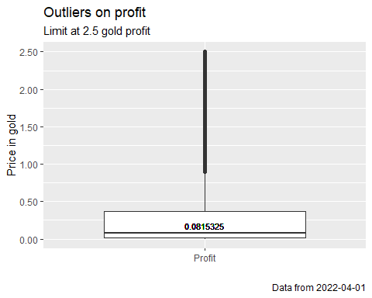
Daten Überblick
Es gibt vor allem bei den Verkäufen einige Ausreißer nach oben mit 3000 oder auch dem Maximum 10.000 Gold. Diese und viele sehr hohe Angebote können aber nicht ernst genommen werden.

Slide 12
Daher wurde so gefiltert, dass der Profit 2,5 Gold nicht überschreitet. Dadurch ergibt sich ein Median beim Gewinn von 8.15 Silber. Dadurch sind nur noch 18656 Gegenstände übrig geblieben.

Slide 13
Gegenstände

